Slide 1


Unità di apprendimento 1
La rappresentazione delle informazioni

Slide 2
Unità di apprendimento 1 Lezione 1
Informazione e comunicazione

Slide 3
In questa lezione impareremo:
la il concetto di comunicazione
l’informazione nel calcolatore
alfabeti, codifiche e protocolli

Slide 4
Introduzione
Il computer è una dispositivo elettronico che l’uomo utilizza per le sue due principali caratteristiche:
velocità;
capacità di memorizzazione
L’utente ha bisogno di comunicare con il calcolatore sia per “istruirlo”, scrivendo e memorizzando in esso i programmi

Slide 5
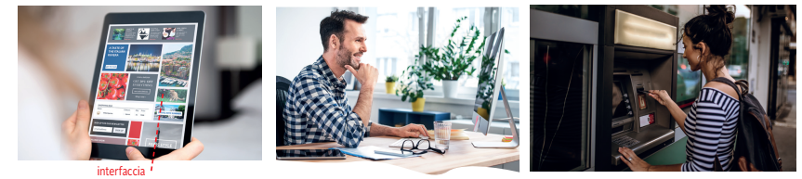

Introduzione
La comunicazione tra uomo e macchina risulta essere ostacolata dalla “differenza” intrinseca dei due sistemi che devono dialogare

Slide 6
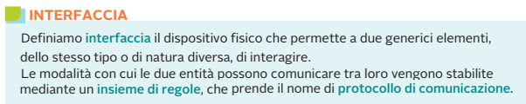
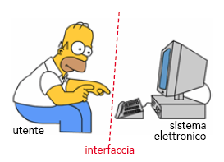
Introduzione

Slide 7
La comunicazione
La comunicazione prevede due specifici livelli
Dovremo cercare di superare tutti i problemi relativi a ciascuno di essi:
primo livello: trasmissione dei simboli
secondo livello: trasmissione del significato

Slide 8
La comunicazione
Per risolvere i problemi del primo livello, bisogna individuare una “lingua comune” in modo da poter rappresentare il messaggio.
Il secondo livello riguarda il significato del messaggio, cioè la “semantica”
il messaggio che viene ricevuto deve contenere l’insieme di tutte le informazioni che il mittente ha necessità di comunicare

Slide 9
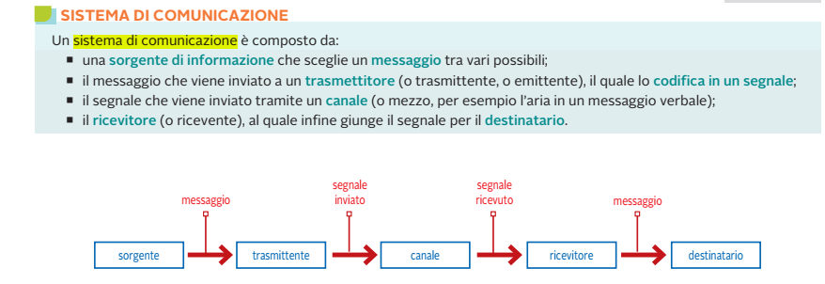
La comunicazione
Il messaggio viene trasmesso mediante un sistema di comunicazione.

Slide 10
La comunicazione
Possiamo individuare i seguenti elementi fondamentali:
un messaggio: composto da segnali ottici, acustici, elettrici ecc.;
un trasmettitore: l’oggetto che invia il messaggio (telefono, computer, modem ecc.);
un ricevitore: lo strumento che legge e decodifica il msg
un canale: il mezzo attraverso il quale viene trasmesso il segnale (fi li, onde radio, luce);
un codice: l’insieme dei simboli impiegati per adattare il messaggio alla trasmissione;
un protocollo: l’insieme delle regole che definiscono il formato dei messaggi stessi, la loro lunghezza ecc.

Slide 11
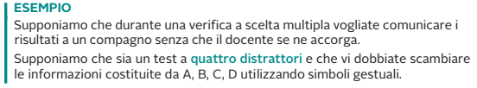
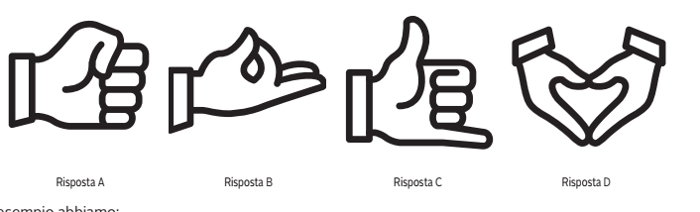
La comunicazione
In questa prima parte ci dedicheremo alla codifica del messaggio

Slide 12
Tipologia dell’informazione
Possiamo elencare alcune categorie di informazioni che sono “trattate” dagli elaboratori elettronici:
numeri e operazioni numeriche
dati alfanumerici
immagini e filmati
suoni

Slide 13
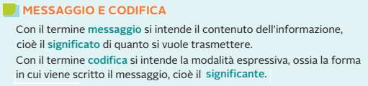
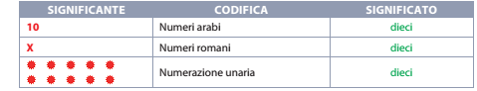
Simbologia e terminologia
Il significante è costituito dalle tre modalità con cui viene rappresentato il messaggio attraverso dei simboli, mentre il contenuto, cioè il significato, è il numero 10

Slide 14

Tipologia dell’informazione
L’insieme dei valori da rappresentare prende il nome di alfabeto sorgente
L’insieme dei simboli utilizzati per rappresentare le parole dell’alfabeto sorgente si chiama alfabeto in codice

Slide 15
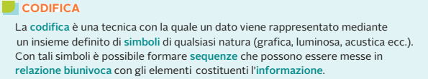
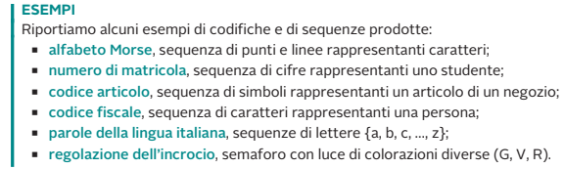
Tipologia dell’informazione

Slide 16
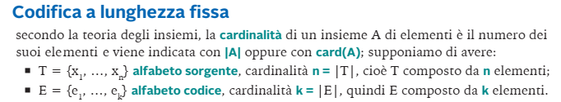
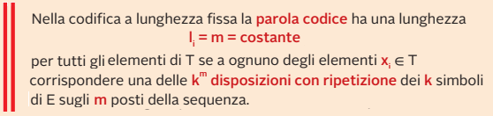
Codifica a lunghezza fissa

Slide 17
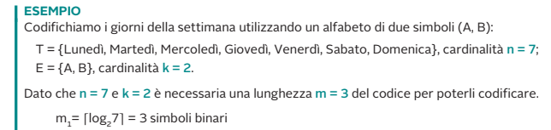
Codifica a lunghezza fissa
A: Lunedì, Martedì, Mercoledì, Giovedì
B: Venerdì, Sabato, Domenica
AAA: Lunedì
AAB: Martedì
ABA: Mercoledì
ABB: Giovedì
BAA: Venerdì
BAB: Sabato
BBA: Domenica
AA: Lunedì, Martedì
AB: Mercoledì, Giovedì
BA: Venerdì, Sabato
BB: Domenica

Slide 18

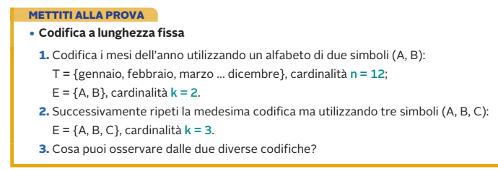
Codifica a lunghezza fissa

Slide 19
Codifica a lunghezza variabile
Nei codici a lunghezza variabile la parola codice ha una lunghezza costituita da un numero di cifre variabile in funzione del valore da rappresentare.
Ne sono un esempio l’alfabeto Morse, la codifica dei prefissi telefonici della rete fissa, ecc.

Slide 20
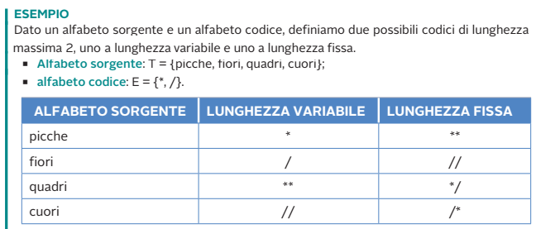

Codifica a lunghezza variabile

Slide 21
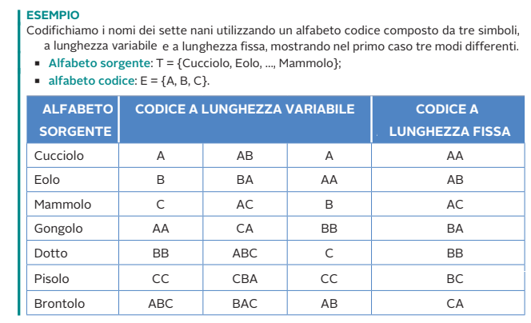

Slide 22
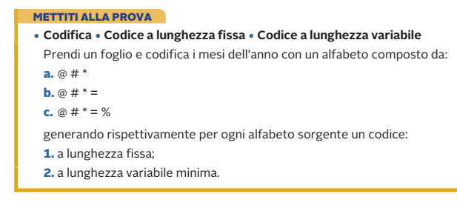
Codifica a lunghezza fissa

Slide 23

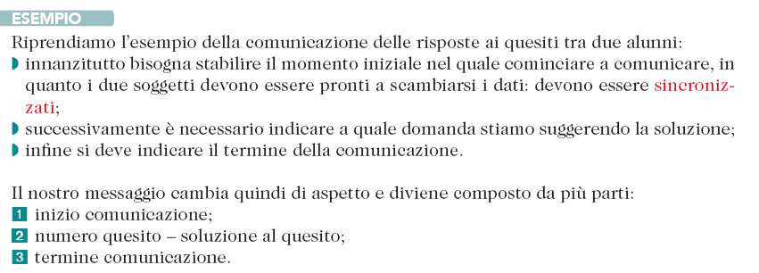
Protocollo di comunicazione

Slide 24
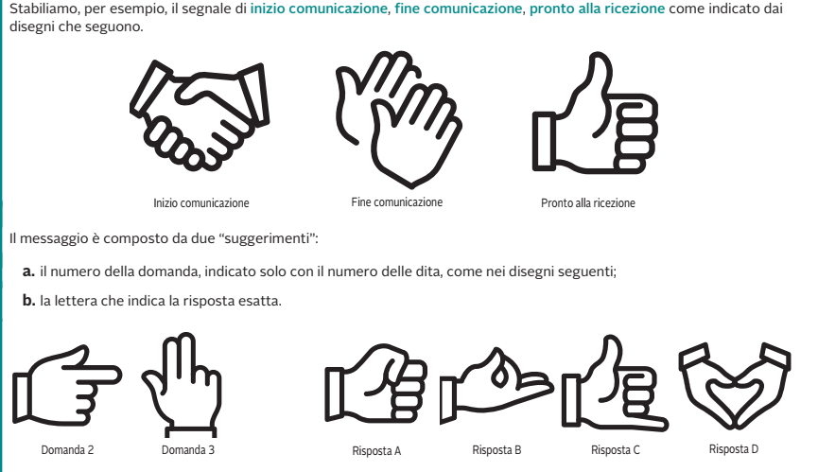
Protocollo di comunicazione

Slide 25
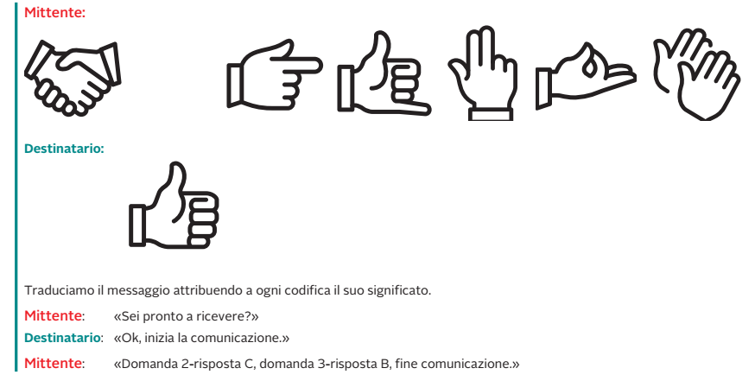
Protocollo di comunicazione

Slide 26
Cenni sulla trasmissione e sul disturbo
Viene fatta una distinzione in base alla tipologia tra:
disturbo, che ha caratteristiche prevedibili e quindi eliminabili;
rumore, che ha caratteristiche non prevedibili.
Non ci sono limiti tecnici nella riduzione dei disturbi ma solo limiti temporali ed economici: quanto più si vuole ridurre
l’errore, tanto più lunga e costosa deve essere la codifica.

Slide 27
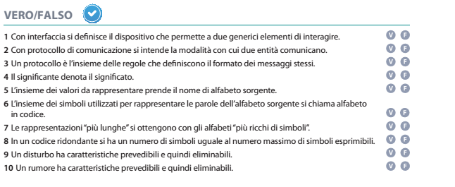

Slide 28
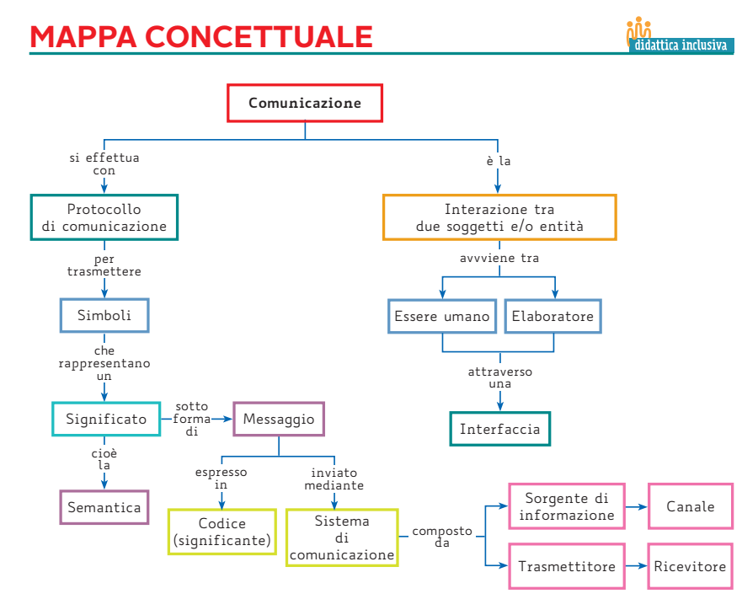

Slide 29
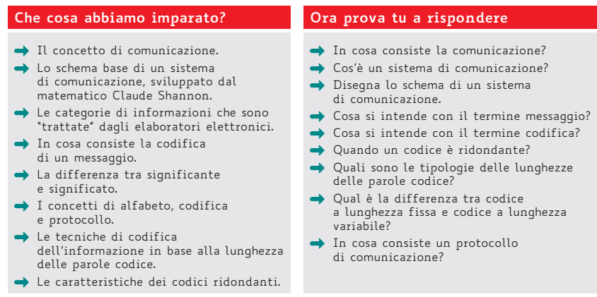

Slide 30
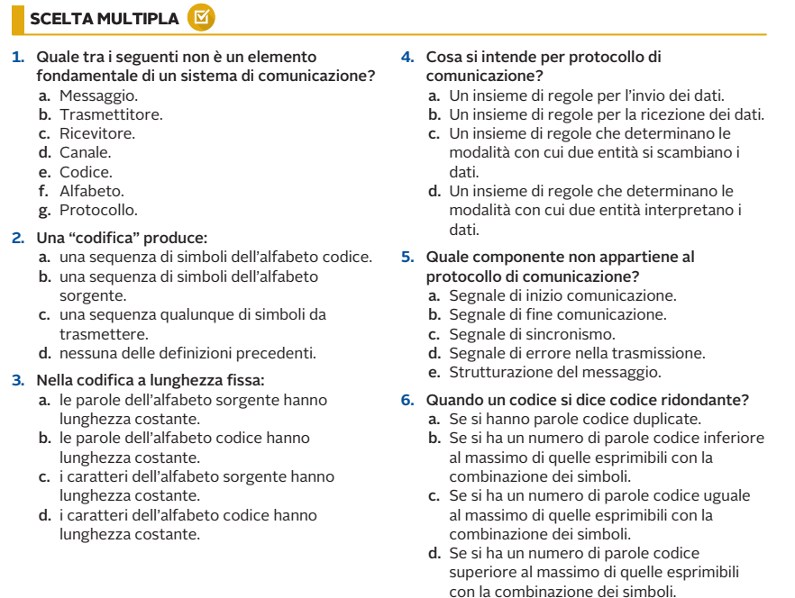

Slide 31
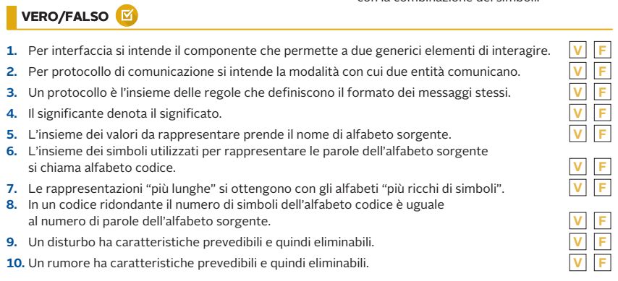

Slide 32
